Slide 1

Výběr pracovníků
6. seminář
Ing. Lucie Meixnerová, Ph.D.
Katedra Podnikové ekonomiky a managementu

Slide 2
Úkol 1: Výběr pracovníků
● Vyhledejte jedno inzerované pracovní místo, příp. použijte jako podklad předchozí dílčí úkol.
● Kdo v dílčím úkole 3.semináře neuvedl alespoň jednu metodu výběru zaměstnance, uvede součástí tohoto úkolu.
● Definujte min. 2 otázky ke každé oblasti a) až e) výběrového pohovoru (musí se vztahovat ke konkrétnímu pracovnímu místu), zaměřené na oblasti:
způsobilost uchazeče vykonávat požadovanou práci,
motivaci uchazeče o práci,
představu uchazeče o podmínkách práce a zaměstnání,
jaké činnosti a dovednosti si uchazeč osvojil předchozí praxí (mimo svou odbornost),
vlastní další otázky.
● Popište, jak rozpoznáte, který uchazeč odpovídá nejlépe požadavkům pracovnímu místu (jak to vyhodnotíte, rozhodnete se …).
● Zpracování úkolu: individuální
Termín odevzdání úkolu: IS SU Odevzdávárna nejpozději do neděle 5. 4. 2020 do 23:59 hod, po termínu nebude úkol hodnocen a bude nahrazeno vypracováním dalšího náhradního úkolu bez hodnocení.

Slide 3
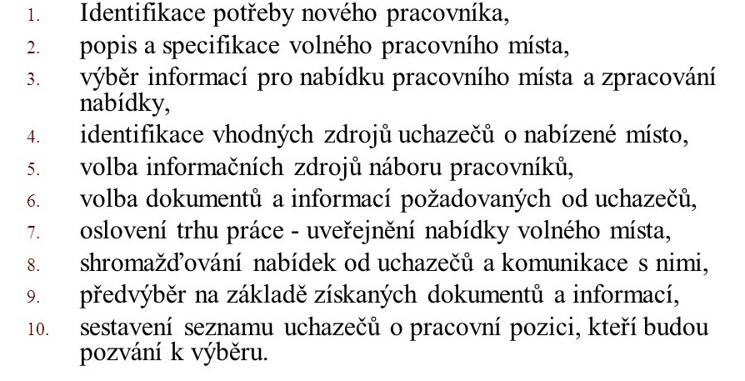
Proces personálního náboru

Slide 4
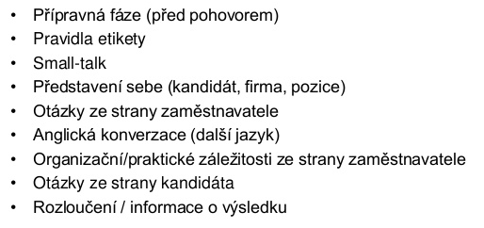
Struktura pohovoru

Slide 5
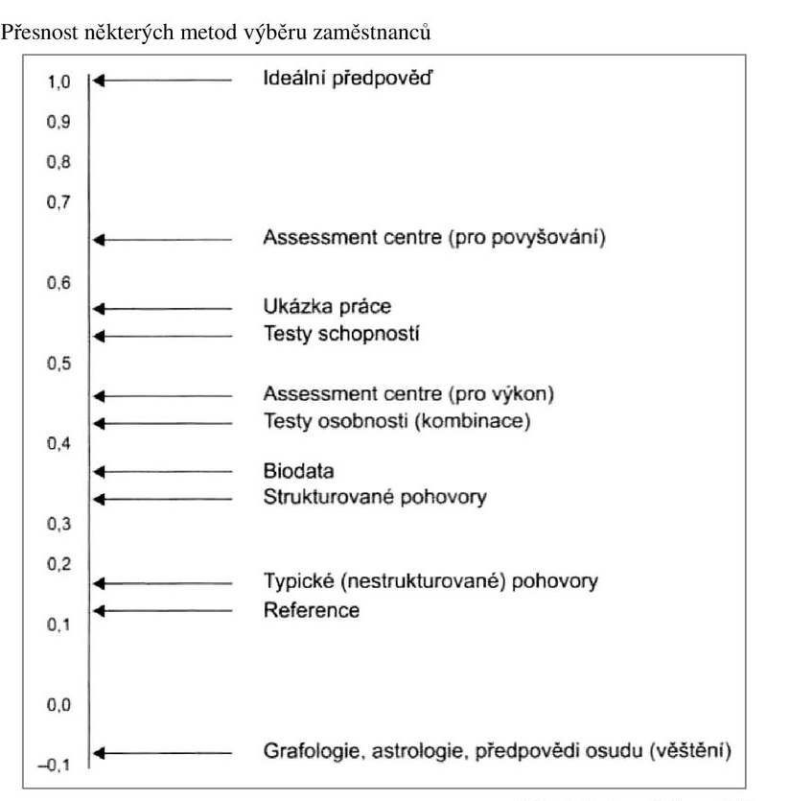
Metody výběru zaměstnanců

Slide 6
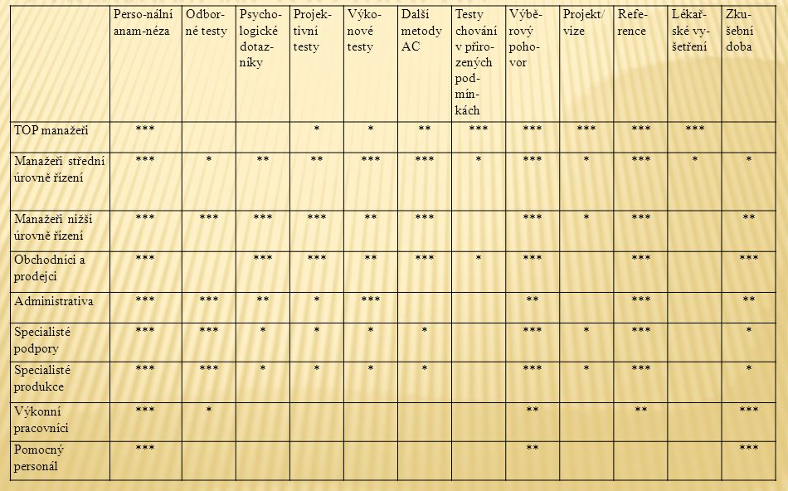
Srovnání metod výběru

Slide 7
Volba otázek přijímacího pohovoru: příklady
● Proč jste zde?
Jak jste se dověděl o naší pracovní nabídce a co vás na ní oslovilo?
Co je pro vás u zaměstnavatele důležité?
Jaká byla Vaše náplň práce ve Vašem posledním zaměstnání?
Jaké úkoly jste měl/a na starosi?
Jaká byla Vaše zodpovědnost?
● Co pro nás můžete udělat?
Ve kterých oblastech se chcete dále rozvíjet?
Kdybyste mohl/a říci, co je pro Vás „ideální práce“, jak byste jí popsal/a?
Jak budete řešit situaci, kdy se vás zákazník bude ptát na detaily fungování našeho produktu/služeb?
Jaké jsou aktuální trendy v tomto oboru?

Slide 8
Volba otázek přijímacího pohovoru: příklady
● Jak můžete svými znalostmi, schopnostmi a zkušenostmi prospět organizaci?
Jak si plánujete svůj čas?
V jaké formě jste reportoval o své pracovní činnosti/aktivity?
Jak se vám dařilo plnit obchodní/výrobní plán?
Mohl/a byste nám říci, jaké úkoly jste musel/a ve svém zaměstnání řešit?
● Můžeme si vás dovolit?
Jaké podmínky by vám měl zaměstnavatel vytvořit pro vaši práci?
Jakou roli hrají různé dary a pobídky zákazníkům při uzavírání obchodních aktivit?
Jaký je podle vás ideální poměr mezi fixní a pohyblivou složkou mzdy?

Slide 9
Volba otázek přijímacího pohovoru: příklady
● Práce v teamu?
Jak vnímáte kritiku?
Co očekáváte od svého šéfa?
● Stresová odolnost?
Co děláte, když máte hodně práce?
● Sebehodnocení/osobní fakta?
Co vás motivuje?
Co vás demotivuje?
● Manažerské zkušenosti?

Slide 10
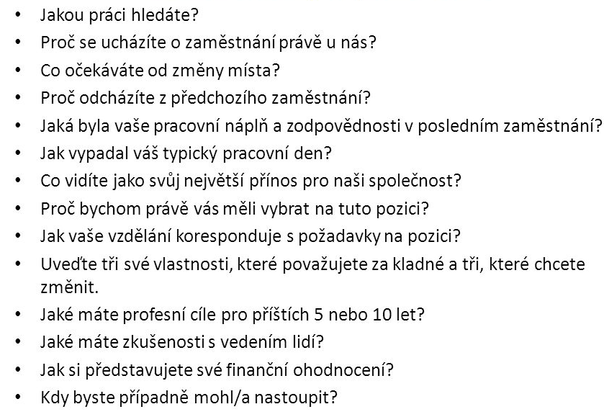
Časté otázky u pohovoru

Slide 11
Vyhodnocení uchazeče
a) V průběhu samotného pohovoru.
b) Po pohovoru, kdy sledujeme, jak dopadl uchazeč v jednotlivých námi vybraných kritérií, kterým přiřazujeme konkrétní váhu a kvalitativní škálu.
c) Předběžně - ještě před pohovorem a v závislosti na tom, jak se uchazeč uvede.
d) V součinnosti s dalším nezávislým hodnotitelem/výběrovou komisí.

Slide 12
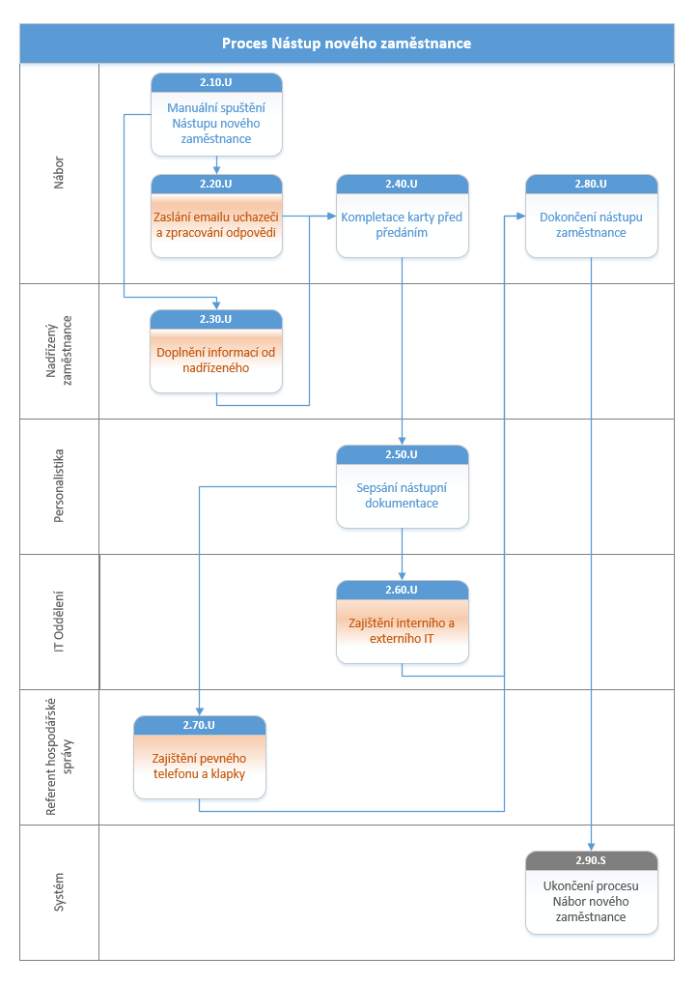
Proces nástupu nového zaměstnance: příklad 1

Slide 13
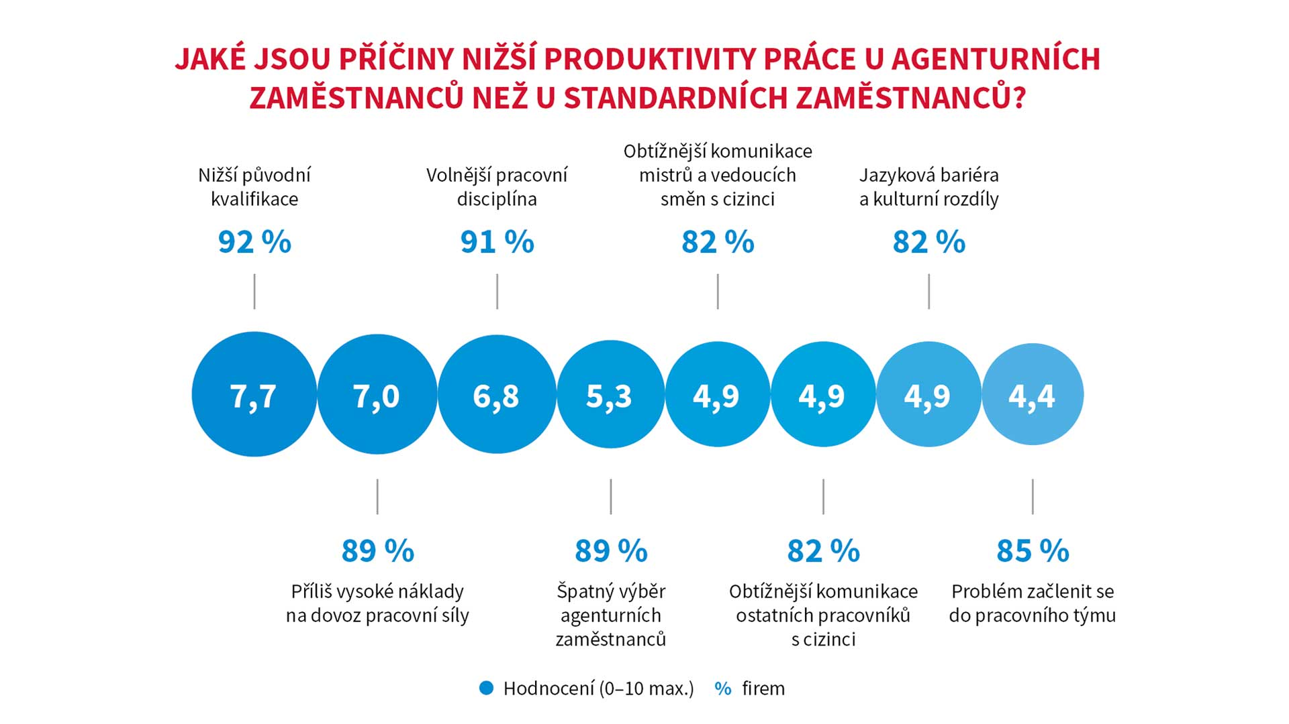
Agenturní zaměstnávání pracovníků

Slide 14
Dotazy pište na email:
meixnerova@opf.slu.cz
Děkuji za pozornost

